Slide 1


TRÒ CHƠI HỘP QUÀ BÍ MẬT

Slide 2












Slide 3








Câu hỏi : Qúa trình tinh trùng kết hợp với trứng được gọi là gì ?
Trả lời :Sự thụ tinh
Bạn được một tràng vỗ tay.
GO HOME

Slide 4
Câu hỏi : Trứng đã được thụ tinh gọi là gì ?
Trả lời :Hợp tử
Bạn được một hoa xanh
GO HOME

Slide 5
Câu hỏi : Sau bao nhiêu tháng em bé được sinh ra ?
Trả lời : khoảng 9 tháng 10 ngày
Bạn được một hoa xanh.
GO HOME

Slide 6
Câu hỏi :Trước khi sinh ra em bé ở đâu
Trả lời :Trong bụng mẹ
Bạn được một tràng vỗ tay
GO HOME

Slide 7
Câu hỏi : Theo em, mẹ và thai nhi có ảnh hưởng, tác động gì đến nhau không ?
Trả lời :Có ảnh hưởng đến nhau
Bạn được một hoa xanh.
GO HOME

Slide 8

Bài 5: Cần làm gì để bé và mẹ đều khỏe ?

Slide 9
Nội dung bài
Những đồ ăn và thói quen tốt cho mẹ và thai nhi
Chúng ta cần phải làm gì để chăm sóc tốt cho người mẹ mang thai
Làm gì khi chúng ta gặp một bà mẹ mang thai

Slide 10

Trò chơi : Tôi tốt còn bạn thì sao ?

Slide 11

Phụ nữ có thai nên ăn và làm những gì tốt cho sức khỏe bản thân và thai nhi ?

Slide 12
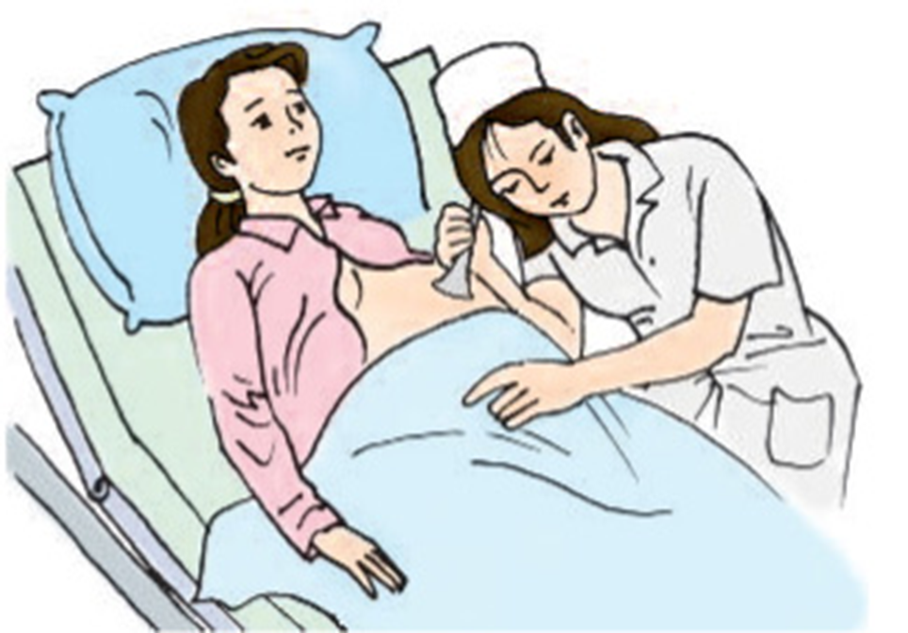
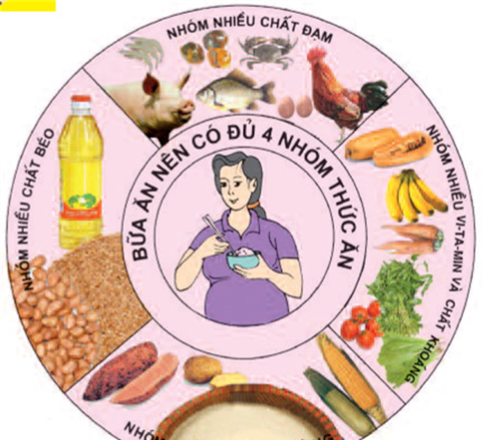
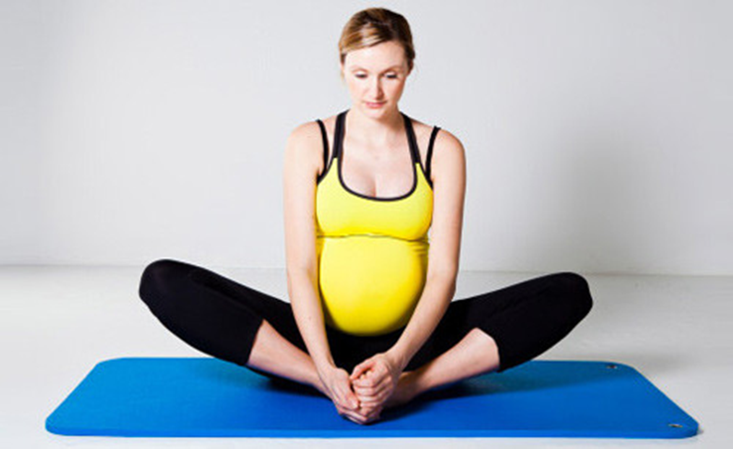

Slide 13
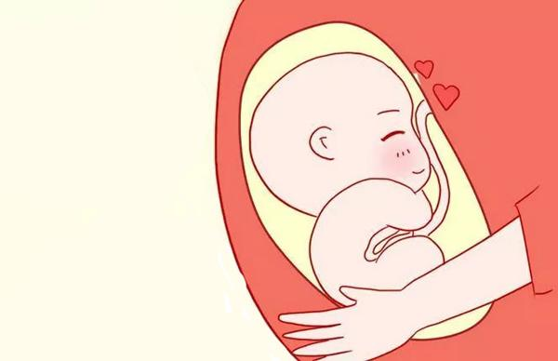

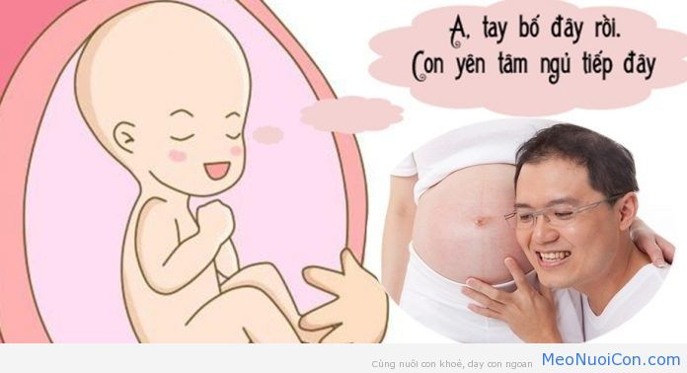

Slide 14
Phụ nữ có thai cần:
+ Ăn uống đủ chất, đủ lượng
+ Không dùng các chất kích thích như thuốc lá, thuốc lào, rượu, ma tuý,… ;
+ Nghỉ ngơi nhiều hơn, tinh thần thoải mái;
+ Tránh lao động nặng, tránh tiếp xúc với các chất độc hoá học như thuốc trừ sảu, thuốc diệt cỏ,…;
+ Đi khám thai định kì: 3 tháng 1 lần ;
+ Tiêm vác-xin phòng bệnh và uống thuốc khi cần theo chỉ dẫn của bác sĩ.

Slide 15
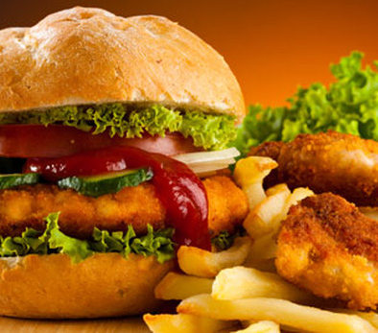
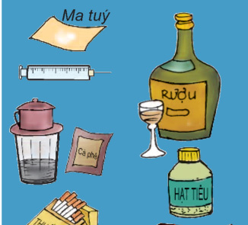
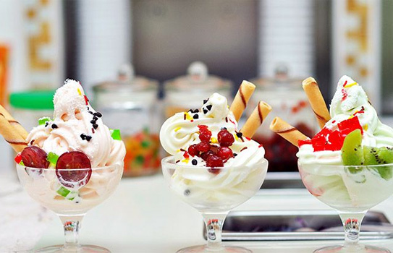
Một số thực phẩm và thói quen không tốt cho thai phụ

Slide 16
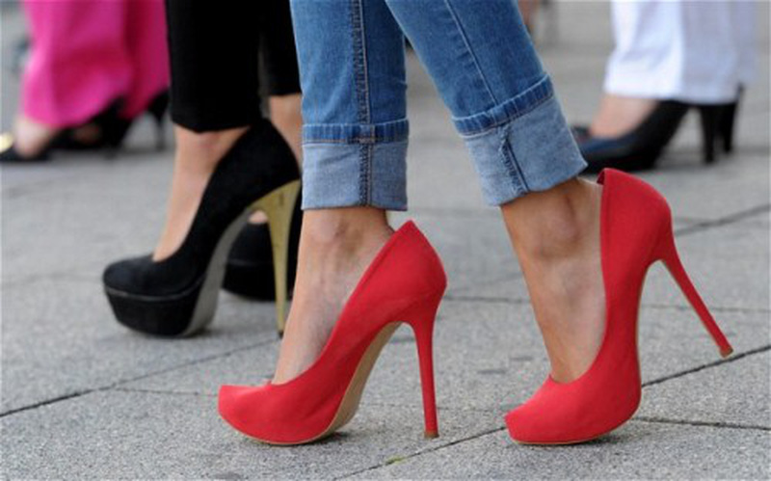

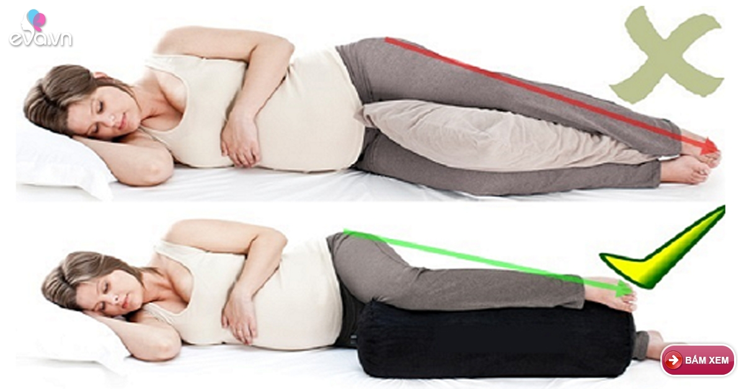

Slide 17

Mọi người trong gia đình cần làm gì để thể hiện sự quan tâm, chăm sóc đối với phụ nữ có thai ?

Slide 18
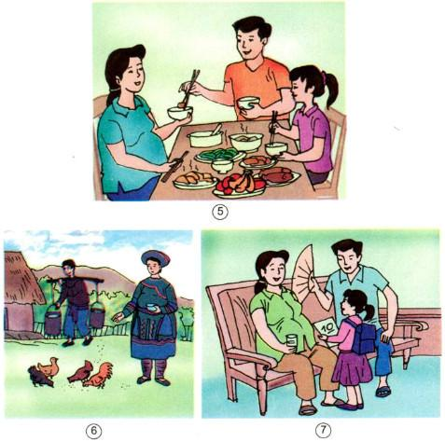

Slide 19

Chuẩn bị cho em bé chào đời là trách nhiệm của mọi người trong gia đình, đặc biệt là người bố. Chăm sóc sức khoẻ của người mẹ trước khi có thai và trong thời kì mang thai sẽ giúp cho thai nhi khoẻ mạnh, sinh trưởng và phát triển tốt; đồng thời người mẹ cũng khoẻ mạnh, giảm được nguy hiểm có thể xảy ra khi sinh con.

Slide 20

Làm gì khi gặp phụ nữ có thai ?

Slide 21
